Slide 1

汇编语言程序设计
实验四： IO实验
卢光明

Slide 2
汇编语言程序设计—实验四
  必做题
编写程序使一只鸟飞过屏幕中间，飞鸟的动作可以由小写字母V（ASCII码76H）变为破折号（ ASCII码0C4H）来模仿，这两个字符交替在两列显示，每个字符显示0.5S（可用循环来模拟计时），然后消失。

Slide 3
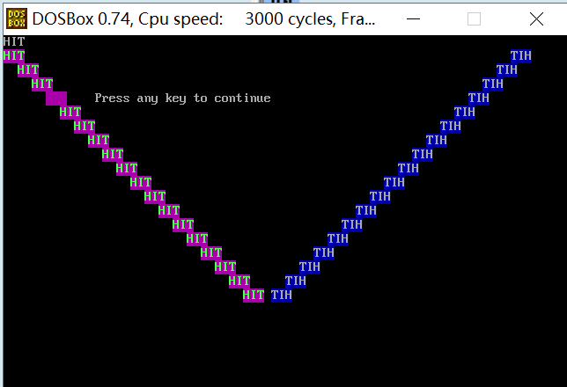
汇编语言程序设计—实验四
选做题
通过BIOS和DOS功能调用实现如图所示的输入和显示功能：
从键盘输入一个字符串（长度自己定义）
向下下移1行左移2列显示该字符串18次（品红背景浅绿前景）
向上上移1行左移2列显示该字符串18次（蓝色背景白色前景）
向上显示时，字符串倒序。

